Slide 1
XÂY DỰNG DỊCH VỤ CƠ BẢN VỚI THRIFT

Slide 2
GIỚI THIỆU THRIFT
Thrift là một interface definition language và là một binary communication protocol
Thrift cung cấp chuẩn RPC (remote proceduce call) dùng để giao tiếp cho các service thông qua network (TCP)
Thrift ban đầu được phát triển bởi facebook, và hiện tại là mã nguồn mở thuộc Apache project

Slide 3
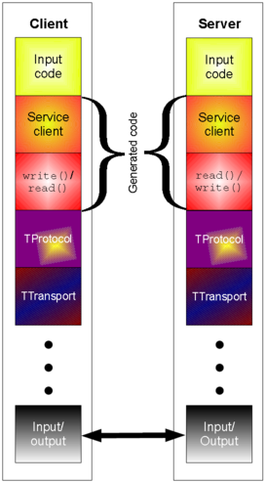
KIẾN TRÚC
Thrift sẽ cho phép chúng ta định nghĩa datatypes và service interface bằng ngôn ngữ trung lập (source file định dạng .thrift). Sau đó, Thrift compiler sẽ build source file này thành các file class tùy theo ngôn ngữ đã chọn.
Ở server, chúng ta sẽ implement method từ file class Thrift, project client có thể “gọi” method mà server cung cấp thông qua service (interface) được định nghĩa sẵn.

Slide 4
KIẾN TRÚC
Hiện tại Thift hỗ trợ các ngôn ngữ bao gồm: ActionScript, C, C++, C#, Cappuccino, Cocoa, Delphi, Erlang, Go, Haskell, Java, Node.js, Objective-C, OCaml, Perl, PHP, Python, Ruby, Smalltalk.
Protocol được hỗ trợ: TBinaryProtocol, TCompactProtocol, TJSONProtocol, TSimpleJSONProtocol, TDebugProtocol, TDenseProtocol.
Các giao thức tầng Transport được hỗ trợ: TFileTransport, TFrameTransport, TFastFramedTransport, TMemoryTransport, TSocket, TZLibTransport…

Slide 5
KIẾN TRÚC
Thrift cung cấp một số mô hình Server:
TSimpleServer: single-threaded server, sử dụng blocking I/O. Sử dụng vào mục đích test.
TThreadPoolServer: multi-threaded server sử dụng blocking I/O.
TNonblockingServer: multi-threaded server sử dụng non-blocking I/O. Server này phải sử dụng TFrameTransport để có thể hoạt động. Ngoài ra còn có THsHaServer, TThreadedSelectorServer cũng đều sử dụng non-blocking I/O.

Slide 6
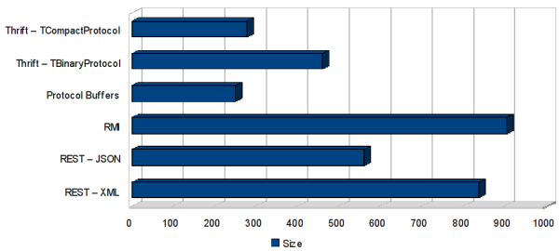
SO SÁNH THRIFT
http://jnb.ociweb.com/jnb/jnbJun2009.html
Kích thước gói tin (object serialized size):
 | size | % lớn hơn TCompact
Thrift - TCompact | 278 | N/A
Thrift - TBinary | 460 | 65.47%
Protocol Buffers | 250 | -10.07%
RMI | 905 | 225.54%
REST — JSON | 559 | 101.08%
REST — XML | 836 | 200.72%
So với các công nghệ được so sánh thì Thrift có kích thước object truyền thấp thứ 2, chỉ sau Protocol Buffer.

Slide 7
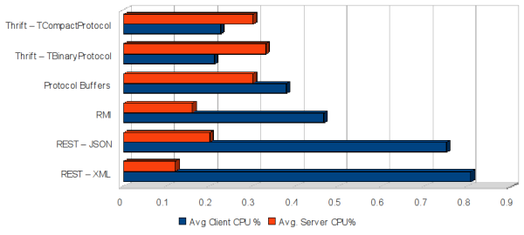
SO SÁNH THRIFT
Performance:
 | Server CPU% | Client CPU% | Avg Wall Time
REST - XML | 12.00% | 80.75% | 05:27.45
REST - JSON | 20.00% | 75.00% | 04:44.83
RMI | 16.00% | 46.50% | 02:14.54
Protocol Buffers | 30.00% | 37.75% | 01:19.48
Thrift - TBinary | 33.00% | 21.00% | 01:13.65
Thrift -TCompact | 30.00% | 22.50% | 01:05.12
Bài so sánh cho thấy: Thrift và Protocol buffers tiêu tốn nhiều xử lý cho server CPU nhất, và các công nghệ còn lại làm cho client CPU phải xử lý nhiều nhất. về tổng thời gian hoàn thành thì Thrift dẫn đầu tương ứng với hiệu năng ấn tượng nhất, tiếp theo đó là Protocol Buffers.

Slide 8
LỰA CHỌN MÔ HÌNH THRIFT SERVER
Đặc điểm của từng mô hình thrift server:
TSimpleServer: không hỗ trợ nhiều connection đồng thời.
TNonblockingServer: Hỗ trợ nhiều connection đồng thời, mỗi thời điểm nhất định chỉ có 1 connection được select và execute.
THsHaServer: Sử dụng 1 thread cho I/O và nhiều thread cho execute.
TThreadPoolServer: Có nhiều Thread chuyên dùng cho I/O, và 1 threadPool cho Execute. 1 connection sẽ có 1 thread được dành riêng cho nó cho đến khi connection bị close.
TThreadedSelectorServer: Cho phép thiết lập nhiều Thread cho IO. Cung cấp 2 threadpool, 1 cho I/O và 1 cho Execute.

Slide 9
LỰA CHỌN MÔ HÌNH THRIFT SERVER
Lựa chọn công nghệ phù hợp:
TThreadedSelectorServer được lựa chọn cho hầu hết các trường hợp, bởi khả năng linh hoạt, dễ dàng tinh chỉnh cho mọi cấu hình hệ thống, đặc biệt hữu dụng khi Network I/O bị ngẽn cổ chai. Khả năng bị lỗi kết nối thấp nhất trong bài test hiệu năng trong tất cả các mô hình server. Perfomance chỉ đứng sau TThreadPoolServer.
TThreadPoolServer sẽ được lựa chọn trong trường hợp nắm được có bao nhiêu CCU và không quan tâm đến việc có bao nhiêu Thread ở Server được tạo ra. Bởi khả năng đạt được Best Perfomance của nó.

Slide 10
THRIFT SERVER ĐÁP ỨNG 100K REQ/S
Sử dụng ThriftServerTest Project, với việc cho Server listen ở localhost và 1 client có nhiệm vụ tạo nhiều thread, mỗi thread sẽ gọi hàm liên tục lên Server, sau một khoảng thời gian nhất định, server có thể đạt được 100k req/s.

Slide 11
CLIENT CONNECTION POOL
Lợi ích:
Sử dụng client connection pool giúp cho client kết nối đến server hiệu quả hơn. Việc có sẵn các connection trong pool giúp client không phải tạo mới connection khi cần. Các connection sử dụng xong sẽ được trả lại về pool để tái sử dụng, giúp giảm bớt số lượng connection đến server.

Slide 12
XÂY DỰNG CONNECTION POOL
Tạo một số lượng connection nhất định lúc ban đầu (ClientConfigs.InitConnection = 5).
Mỗi khi client cần connection, connection sẽ được get từ pool. Nếu pool đã hết connection, pool sẽ tiến hành tạo thêm connection rồi sử dụng luôn connection đó.
Nếu số lượng connection đạt max (ClientConfig.MaxConnection = 10) thì sẽ không thể tạo connection và gửi đi nữa. RPC đó sẽ bị reject.
Nếu số idle connection còn trống nhỏ hơn min (ClientConfig.MinConnection = 5) thì sẽ tiến hành tạo thêm 1 connection mới sao cho tổng số lượng connection không lớn hơn max.
Khi có 1 connection thực hiện công việc xong. Connection đó sẽ được trả về lại Pool để được tái sử dụng.
Khi không kết nối được với Server, Client sẽ tự động ping sau mỗi 1s. Khi kết nối thành công, Connection Pool sẽ được khởi tạo lại.

Slide 13
SO SÁNH THRIFT VÀ HTTP
Giống nhau:
Đều là công nghệ hỗ trợ communication giữa các entries qua internet.
Đều hỗ trợ kết nối liên tục (persistent connections), http hỗ trợ từ phiên bản 1.1
Đều hỗ trợ giao tiếp giữa các nền tảng, framework, ngôn ngữ lập trình khác nhau.
Khác nhau:
Thrift có perfomance tổng thể tốt hơn HTTP
Thrift gen client và server code tự động, bao gồm cả cấu trúc dữ liệu, không cần phải viết phần handler và invoke ở client. Các paramaters ở thrift sẽ tự động được validated và parsed.
Thrift hỗ trợ truyền và xử lý Exceptions, Http phải tự define lại.
Dữ liệu được gửi bởi thrift gọn nhẹ hơn, dễ dàng tích hợp mã hóa, nén, non-blocking IO...
Thrift có thể được setup để sử dụng nhiều protocol, bao gồm cả http và json nếu nhà phát triển muốn.
HTTP+JSON dễ debug hơn so với hầu hết các protocol được sử dụng bởi thrift.

Slide 14
SO SÁNH THRIFT VÀ HTTP
Serializers performance giữa Thrift và JSON:
Số liệu được lấy ở project: https://github.com/eishay/jvm-serializers/wiki
 | create | ser | deser | total | size
thrift | 95 | 1455 | 731 | 2186 | 349
thrift-compact | 97 | 1280 | 808 | 2088 | 240
json/gson/manual | 53 | 2936 | 3641 | 6577 | 468

Slide 15
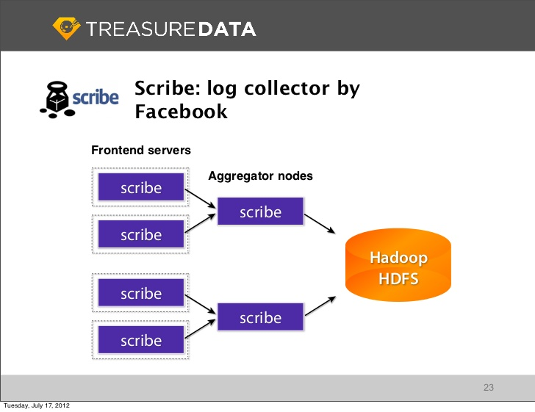
SCRIBER SERVER
Scribe là server được xây dựng để lưu trữ log real-time lại từ một số lượng lớn server khác. Được thiết kế để dễ dàng mở rộng mà không cần phải viết lại phần client-side, và “robust to failure of the network or any specific machine”

